Slide 1

PHÒNG GD-ĐT QUẬN LONG BIÊN
TRƯỜNG THCS LÊ QUÝ ĐÔN
----------------------------
KÍNH CHÀO QUÝ THẦY CÔ
VÀ CÁC EM HỌC SINH
Giáo viên : Nguyễn Thị Hà

Slide 2
KIỂM TRA BÀI CŨ
C1: Phát biểu nội dung và viết công thức định luật Ôm. Chú thích tên gọi và đơn vị của các đại lượng trong công thức?
C2: Viết các hệ thức về: cường độ dòng điện, hiệu điện thế, điện trở tương đương của đoạn mạch gồm hai điện trở mắc nối tiếp?
C3: Viết các hệ thức về: cường độ dòng điện, hiệu điện thế, điện trở tương đương của đoạn mạch gồm hai điện trở mắc song song?

Slide 3
KIỂM TRA BÀI CŨ
Trả lời:
C1:
Cường độ dòng địên chạy qua dây dẫn tỉ lệ thuận với hiệu địên thế đặt vào hai đầu dây và tỉ lệ nghịch với điện trở của dây
U đo bằng vôn (V).
I đo bằng ampe (A).
R đo bằng ôm (Ω).
Trong đó:
C2:
I = I₁ = I₂
C3:
I = I₁ + I₂ ⁽¹⁾
U = U₁ + U₂
U = U₁ = U₂ ⁽²⁾
R_{tđ} = R₁ + R₂

Slide 4
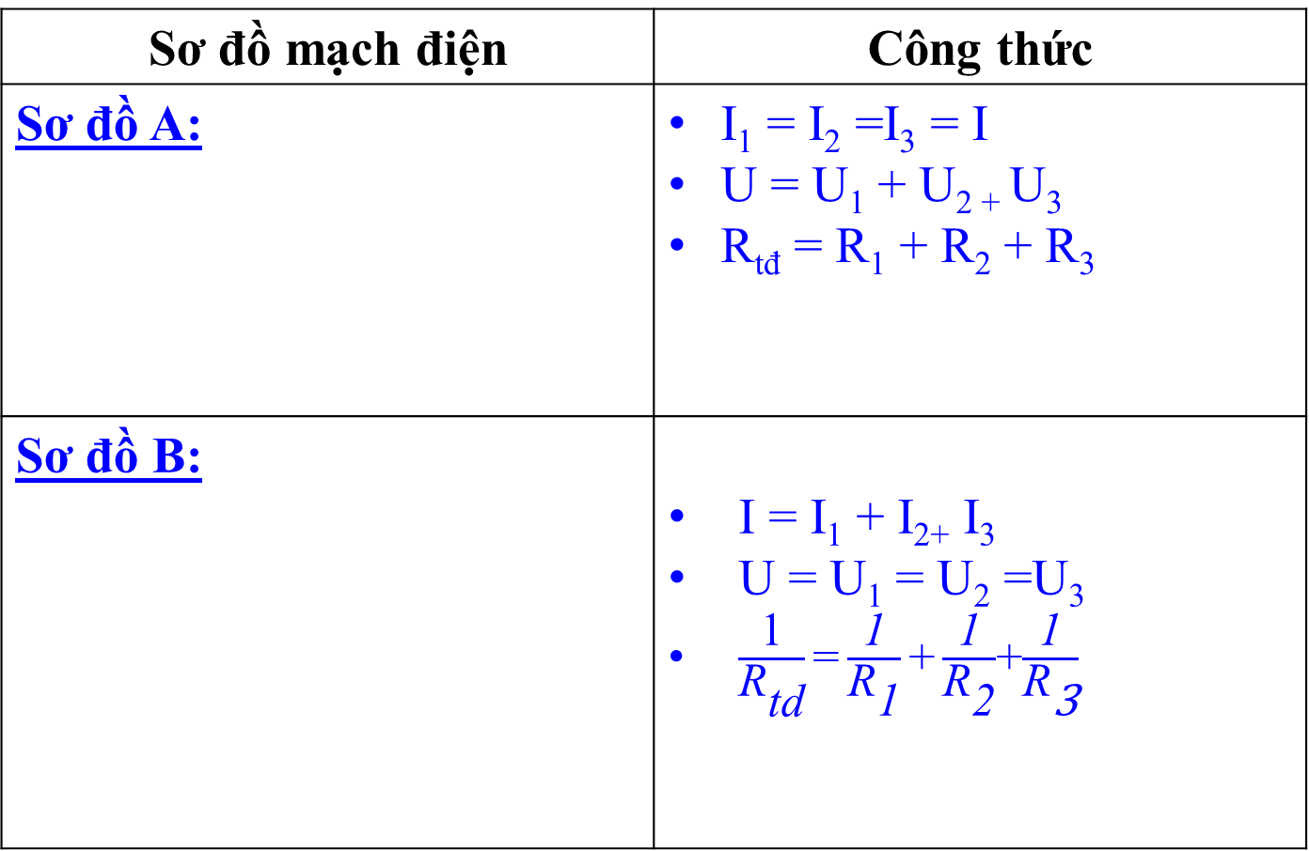
Tiết 6: BÀI TẬP VẬN DỤNG ĐỊNH LUẬT ÔM
U
R₃
R₁
Sơ đồ mạch điện | Công thức
Sơ đồ A: | I₁ = I₂ =I₃ = I U = U₁ + U₂ ₊ U₃ R_{tđ} = R₁ + R₂ + R₃
Sơ đồ B: | I = I₁ + I₂₊ I₃ U = U₁ = U₂ =U₃ $\frac{\text{1}}{{\text{R}}_{\text{td}}}\text{=}\frac{\text{1}}{{\text{R}}_{\text{1}}}\text{+}\frac{\text{1}}{{\text{R}}_{\text{2}}}$+$\frac{\text{1}}{{\text{R}}_{\text{3}}}$
R₂
U
R1
R2
R3

Slide 5
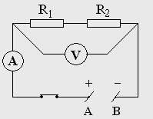
Tiết 6: BÀI TẬP VẬN DỤNG ĐỊNH LUẬT ÔM
Bài 1: SGK trang 17
Tóm tắt:
R₁ = 5
K đóng.
U = 6V.
I = 0,5A.
a. R_{tđ} = ?
b. R₂ = ?
Bài giải:
a. Áp dụng công thức tính điện trở:
b. Theo đoạn mạch nối tiếp có: R_{tđ} = R₁ + R₂

Slide 6
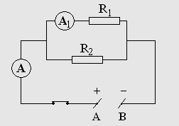
Tiết 6: BÀI TẬP VẬN DỤNG ĐỊNH LUẬT ÔM
Bài 2: SGK trang 17
Tóm tắt:
R₁ = 10
I₁ = 1,2 A
I = 1,8 A
a. Tính U_{AB} = ?
b. Tính R₂ = ?
Bài giải:
a. Theo đoạn mạch song song có: U₁ = U₂ = U_{AB}
Mà U₁ = I₁.R₁ = 1,2 . 10 = 12 (V)
=> U_{AB} = 12V
b. I = I₁ + I₂ => I₂ = I - I₁ = 1,8 – 1,2 = 0,6 (A)

Slide 7
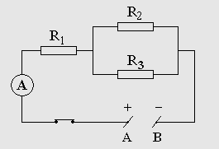
Tiết 6: BÀI TẬP VẬN DỤNG ĐỊNH LUẬT ÔM
Bài 3: SGK trang 18
Tóm tắt:
R₁ = 15
R₂ = R₃ = 30
U_{AB} = 12V
a) Tính R_{AB} = ?
b) Tính I₁; I₂; I₃ = ?
M
N
K
Bài giải:
a. Áp dụng công thức:
=> R_{AB} = R₁ + R_{MN} = 15 + 15 = 30Ω
b. Áp dụng công thức:
R₂ = R₃ => I₂ = I₃

Slide 8
Tiết 6: BÀI TẬP VẬN DỤNG ĐỊNH LUẬT ÔM
Bài 6.5: (tr 16 SBT) Ba điện trở có cùng giá trị R = 30Ω .
a. Có mấy cách mắc ba điện trở này thành một mạch điện ? Vẽ sơ đồ các cách mắc đó.
b. Tính điện trở tương đương của mỗi đoạn mạch trên.
Bài giải:
a. Có các cách mắc sau:
Cách 1:
Cách 2:
R
R
R
R
Cách 3:
R
R
R
R
R
Cách 4:
R
R
R
b. R_{Cách1}= 90 Ω; R_{Cách2}= 10 Ω; R_{Cách3}= 45 Ω; R_{Cách4}= 20 Ω

Slide 9

Trò chơi: Rung chuông vàng
Luật chơi:
GV chiếu lần lượt 8 câu hỏi.
HS có 30 giây suy nghĩ cho mỗi câu hỏi.
Hết thời gian suy nghĩ, HS giơ đáp án của mình.
HS nào trả lời đúng sẽ được quyền tham gia chơi ở câu hỏi tiếp theo.
HS nào trả lời sai sẽ dừng cuộc chơi.
Những bạn trả lời đúng tất cả các câu hỏi sẽ được thưởng điểm 10 (hệ số 1)

Slide 10



30
29
28
27
26
25
24
23
22
21
20
19
18
17
16
15
14
13
12
11
10
09
08
07
06
05
04
03
02
01
00
Câu 1: Đoạn mạch gồm hai điện trở R₁ và R₂ mắc nối tiếp. Mối quan hệ giữa hiệu điện thế hai đầu mỗi điện trở và điện trở của nó được biểu diễn như sau:
A. C.
B. D. Cả A và C đúng
$$\frac{{\text{U}}_{\text{1}}}{{\text{U}}_{\text{2}}}\text{=}\frac{{\text{R}}_{\text{1}}}{{\text{R}}_{\text{2}}}$$
$$\frac{{\text{U}}_{\text{1}}}{{\text{R}}_{\text{1}}}\text{=}\frac{{\text{U}}_{\text{2}}}{{\text{R}}_{\text{2}}}$$
$$\frac{{\text{U}}_{\text{1}}}{{\text{U}}_{\text{2}}}\text{=}\frac{{\text{R}}_{\text{2}}}{{\text{R}}_{\text{1}}}$$

Slide 11
30
29
28
27
26
25
24
23
22
21
20
19
18
17
16
15
14
13
12
11
10
09
08
07
06
05
04
03
02
01
00
Câu 2: Người ta chọn một số điện trở loại 2Ω và 4Ω để ghép nối tiếp thành đoạn mạch có điện trở tổng cộng 16Ω. Trong các phương án sau đây, phương án nào là sai?
A. Chỉ dùng 8 điện trở loại 2Ω. B. Chỉ dùng 4 điện trở loại 4Ω.
C. Dùng 1 điện trở 4Ω và 6 điện trở 2Ω. D. Dùng 2 điện trở 4Ω và 2 điện trở 2Ω.

Slide 12
30
29
28
27
26
25
24
23
22
21
20
19
18
17
16
15
14
13
12
11
10
09
08
07
06
05
04
03
02
01
00
Câu 3: Hai điện trở R₁= 5Ω và R₂=10Ω mắc nối tiếp. Cường độ dòng điện qua điện trở R₁ là 4A. Thông tin nào sau đây là sai?
A. Điện trở tương đương của cả mạch là 15Ω. B. Cường độ dòng điện qua điện trở R₂ là 8A.
C. Hiệu điện thế hai đầu đoạn mạch là 60V. D. Hiệu điện thế hai đầu điện trở R₁ là 20V.

Slide 13
30
29
28
27
26
25
24
23
22
21
20
19
18
17
16
15
14
13
12
11
10
09
08
07
06
05
04
03
02
01
00
Câu 4: Phát biểu nào sau đây là đúng khi nói về cường độ dòng điện trong đoạn mạch nối tiếp?
A. Trong đoạn mạch mắc nối tiếp, cường độ dòng điện qua vật dẫn sẽ càng lớn nếu điện trở vật dẫn đó càng nhỏ.
B. Trong đoạn mạch mắc nối tiếp, cường độ dòng điện qua vật dẫn sẽ càng lớn nếu điện trở vật dẫn đó càng lớn.
C. Cường độ dòng điện ở bất kì vật dẫn nào mắc nối tiếp với nhau cũng bằng nhau.
D. Trong đoạn mạch mắc nối tiếp, cường độ dòng điện qua vật dẫn không phụ thuộc vào điện trở các vật dẫn đó.

Slide 14


30
29
28
27
26
25
24
23
22
21
20
19
18
17
16
15
14
13
12
11
10
09
08
07
06
05
04
03
02
01
00
Câu 5: Đoạn mạch gồm hai điện trở R₁ và R₂ mắc nối tiếp, gọi I là cường độ dòng điện trong mạch. U₁ và U₂ lần lượt là hiệu điện thế giữa hai đầu mỗi điện trở, U là hiệu điện thế giữa hai đầu đoạn mạch, hệ thức nào sau đây là đúng?
A. I = B.
C. U₁ = I.R₁ D. Các P/Á trên đều đúng.
$$\frac{U}{{R_{1}+\text{R}}_{\text{2}}}$$
$$\frac{{\text{U}}_{\text{1}}}{{\text{U}}_{\text{2}}}\text{=}\frac{{\text{R}}_{\text{1}}}{{\text{R}}_{\text{2}}}$$

Slide 15
30
29
28
27
26
25
24
23
22
21
20
19
18
17
16
15
14
13
12
11
10
09
08
07
06
05
04
03
02
01
00
Câu 6: Phát biểu nào sau đây đúng nhất khi nói về mối liên hệ giữa cường độ dòng điện qua một dây dẫn và hiệu điện thế giữa hai đầu dây dẫn đó?
A. Cường độ dòng điện qua một dây dẫn tỉ lệ với hiệu điện thế giữa hai đầu dây dẫn đó.
B. Cường độ dòng điện chạy qua một dây dẫn tỉ lệ thuận với hiệu điện thế giữa hai đầu dây dẫn đó.
C. Cường độ dòng điện qua một dây dẫn tỉ lệ nghịch với hiệu điện thế giữa hai đầu dây dẫn đó.
D. Cường độ dòng điện qua một dây dẫn không tỉ lệ với hiệu điện thế giữa hai đầu dây dẫn đó.

Slide 16
30
29
28
27
26
25
24
23
22
21
20
19
18
17
16
15
14
13
12
11
10
09
08
07
06
05
04
03
02
01
00
Câu 7: Điện trở R₁= 10Ω chịu được hiệu điện thế lớn nhất đặt vào hai đầu của nó là U₁= 6V. Điện trở R₂= 5Ω chịu được hiệu điện thế lớn nhất đặt vào hai đầu của nó là U₂= 4V. Đoạn mạch gồm R₁ và R₂ mắc nối tiếp chịu được hiệu điện thế lớn nhất đặt vào hai đầu của đoạn mạch này là:
A. 10V. B. 12V. C. 9V. D.8V

Slide 17
30
29
28
27
26
25
24
23
22
21
20
19
18
17
16
15
14
13
12
11
10
09
08
07
06
05
04
03
02
01
00
Câu 8: Điện trở R₁= 30Ω chịu được dòng điện lớn nhất là 2A và điện trở R₂= 10Ω chịu được dòng điện lớn nhất là 1A. Có thể mắc nối tiếp hai điện trở này vào hiệu điện thế nào dưới đây?
A. 40V. B. 70V. C.80V. D. 120V

Slide 18
BÀI TẬP VỀ NHÀ
* Học thuộc các công thức đã học
* Xem lại các BT đã giải
* Giải các BT: 6.10 – 6.14 SBT

Slide 19

Xin chân thành cảm ơn
Quý thầy cô
và các em học sinh

